Slide 1
如何在校园开展创客教育
罗鹏飞
2019。1。24
Notes:
1

Slide 2
个人介绍
罗鹏飞
前华为无线2G/3G产品系统设计师，CCSA委员，师从华为首席科学家吕劲松
2013年投身创客教育行业
江西师范大学人工智能研究院特约研究员
上海骧远信息科技有限公司创始人
江西同泰信息技术有限公司CTO

Slide 3
目录
Part 01
Part 02
Part 03
Part 04
背景
问题与机遇
如何开展
案例介绍

Slide 4
01
背景

Slide 5
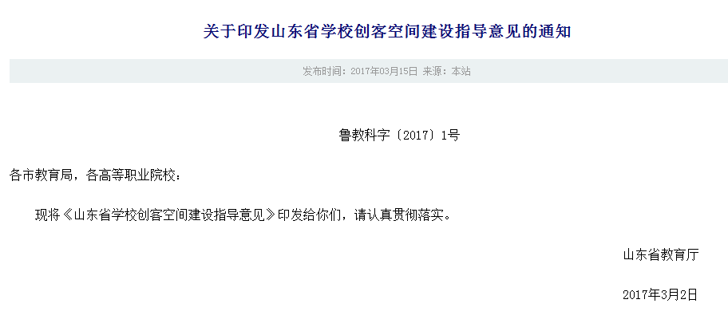
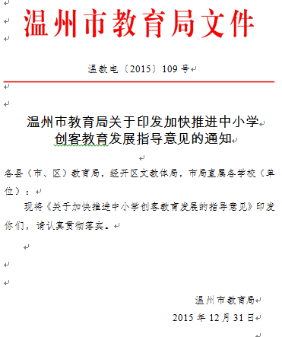
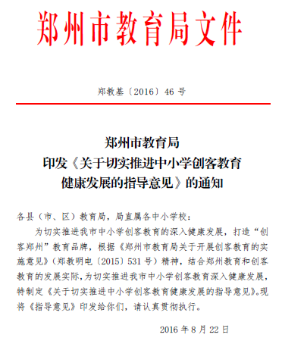
创客教育现状
全国各地创客教育活动开展如火如荼

Slide 6
02
问题与机遇

Slide 7
装备方案
购买不到真正想要的产品
服务缺失
产品和服务脱离：只提供产品和基本售后
服务质量低下：产品说明=配套课程
培训缺失
缺乏持续的师资交流及培训
缺乏高质量的培训，比如竞赛辅导
无良厂家利用信息不对称进行忽悠
缺乏高质量服务：比如有价值的培训、校园特色活动的开展等
创客教育存在的问题

Slide 8
行业洗牌
随着行业的发展，学校认知度的提高，无良厂家将会逐步被清洗
服务高要求
企业提供从设计、产品、实施到服务的完整的解决方案
比赛的规范化
官方比赛：中央电教馆的电脑制作活动为标杆和指引；
民间比赛辅助
为省、市、县区乃至学校提供亮点和政绩
对创客企业提出高要求
当前的机遇

Slide 9
03
如何开展

Slide 10
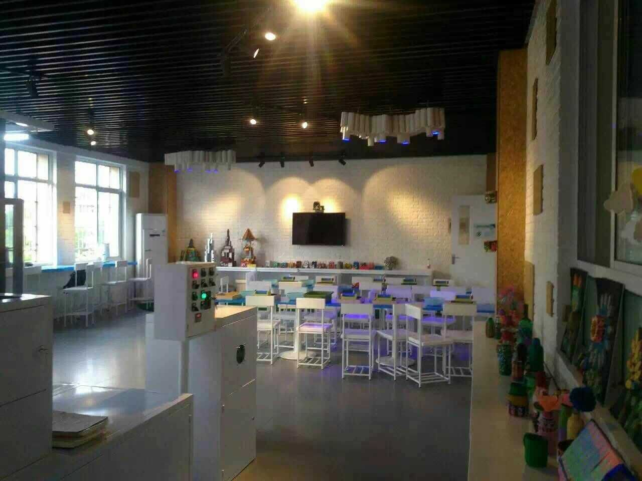
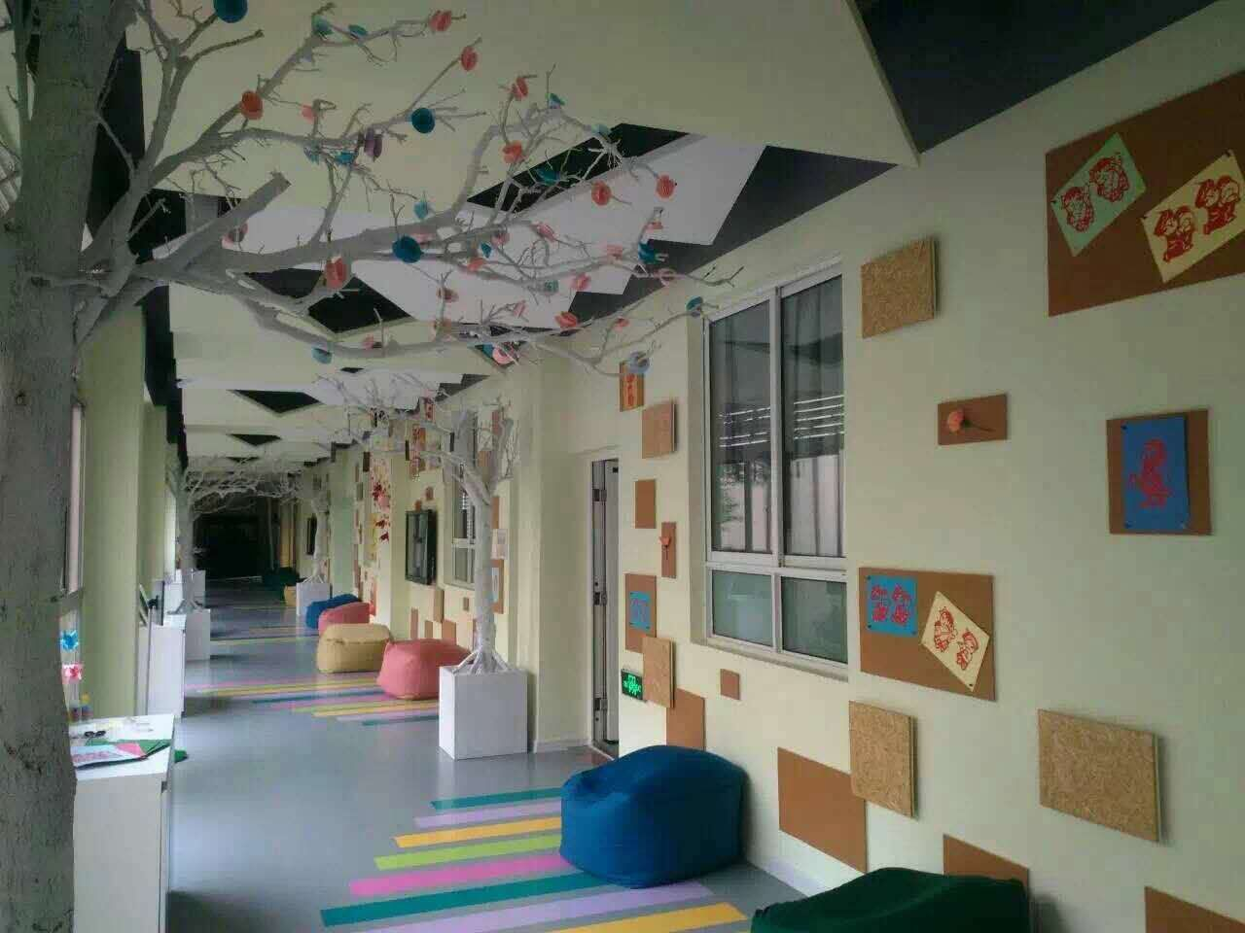
完整的解决方案—：顶层方案的设计
具备“区域创客特色”的建设理念，关注为市、区、县乃至学校提供特色的
创客教育解决方案设计。
企业能否为客户提供特色的订制化设计。
上海市闵行区田园外国语学校纸文化STEAM实验室

Slide 11
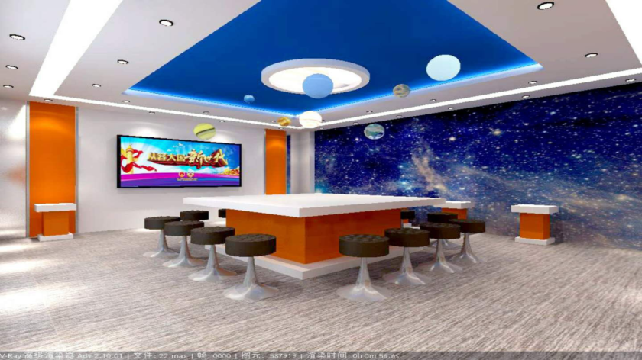
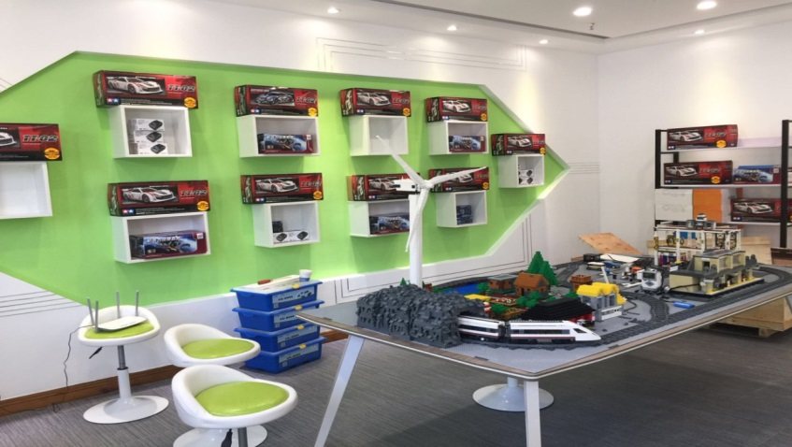
完整的解决方案二：清晰的产品认知
创客涉及的领域：
1）3D打印；2）人工智能/编程；3）开源电子；4）高端订制化产品；5）机器人；6）陶艺、纸艺、木艺等
电脑制作活动中创客涉及的领域：
1）3D打印；2）人工智能/编程；3）开源电子；

Slide 12
完整的解决方案三：高品质的服务标准
课题开展：支持学校开展创客教研的课题
校本课程合作：支持学校开发特色校本课程
持续的师资培训：持续为学校提供师资培训
特色活动的开展：支持学校开展特色科技活动
持续的学生培训：深入学校，支持学生创客课程教学
竞赛支持：支持学校参加官方比赛取得成绩

Slide 13
04
案例介绍1

Slide 14
上海市静安区青少年活动中心梦工厂
STEAM
工作区
3D
打印
3D
建模
机械
加工
宇宙
VR
智能
机电
编程
学习
上海市科技活动开展最活跃最全面的科创基地

Slide 15
㈠
以“开放性”、“实践性”、“多元性”的特色思路进行建设
主要工程、设计、信息类硬件软件列表
类 别 | 工具、设备名称 | 作用
工程 加工类 | 基本工具套装（包括锯、锤、凿、尺等） 电子类工具及测试设备（包括电子焊接工具、万用电表、示波器、信号发生器、电子测试台等） 钳工操作台 电子、科技制作工作台 | 钳工、电子工作台，基本工具为学生提供最常用的手工类工具，可以制作简单模型。
 |  | 示波器、信号发生器、电子测试台为学生提供电子类作品制作的工具，可以制作各种智能作品。
设计 制造类 | 三维立体打印机 二维雕刻机 工业用车床、小型车床 工业用铣床 小型钻床、砂轮、切割机等 | 该类为加工制造类工具，学生使用这些工具可以制作特殊零部件和美观的作品外壳。
信息 技术类 | CAXA正版设计软件 互联网结点（配计算机） 编程套装 摄影、摄像、打印设备 三维打印机配套激光扫描平台及相关软件 | 该类为数字化工具，学生可以进行编程、三维建模、三维扫描等数字化工作

Slide 16
㈡
以“开放性”、“实践性”、“多元性”的思路进行建设
智能机电坊
“人与自然”环境科学实践站
幻动3D创意屋
宇宙空间站
（VR）

Slide 17
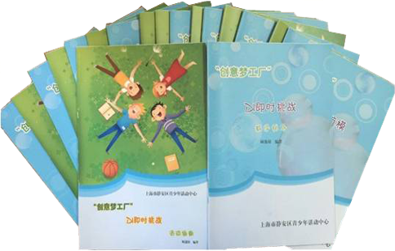
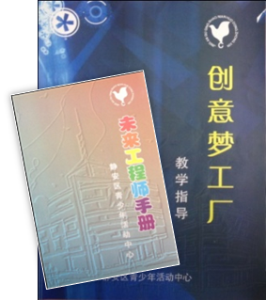
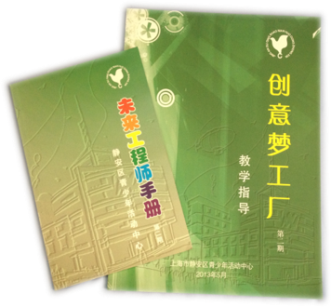
合作开发“个性化”课程开发为先导，入门级、基础与探究课程相结合，探索新媒体形式微课程。
入门级
基础级
丰富的入门活动课
《未来工程师手册》 15项活动，30课时
3D创新设计 6个活动，12课时

Slide 18
师资培训
定期开展教师学习与师资培训。

Slide 19
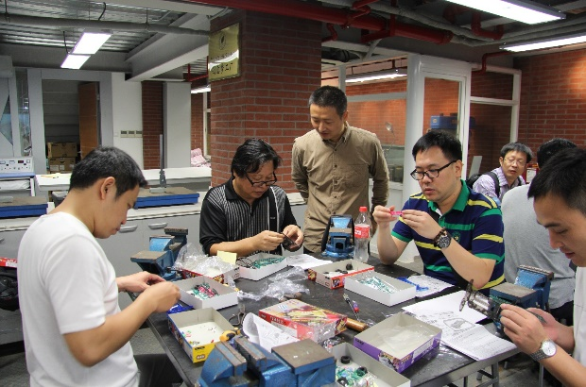
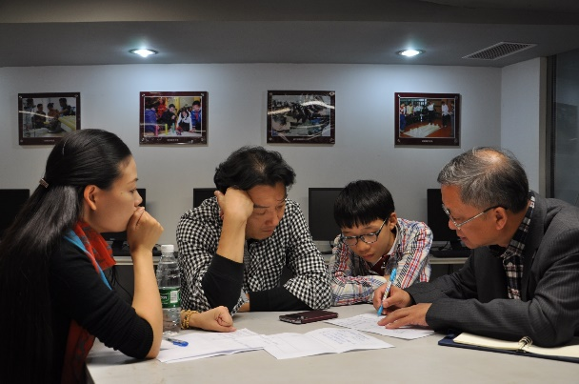
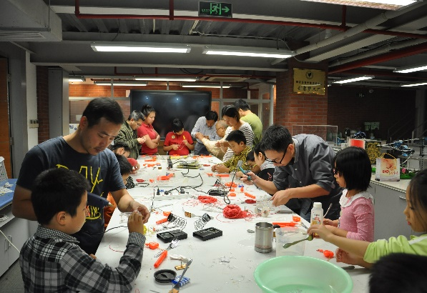
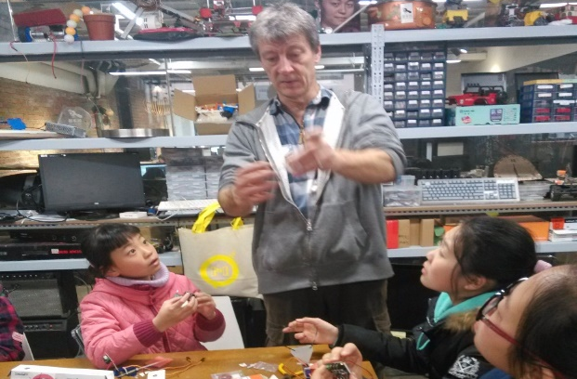
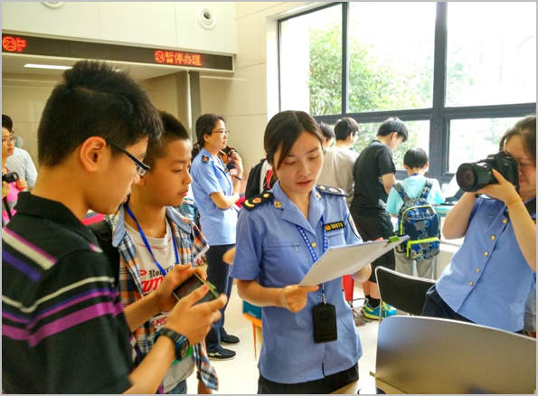
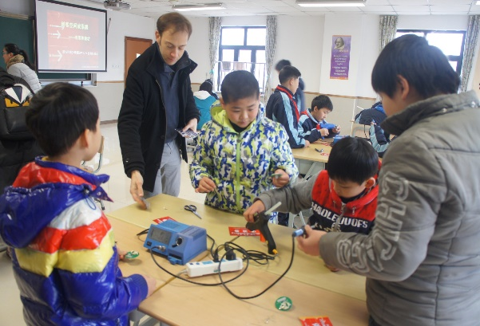
学生培训及活动
学校科技辅导员
科研院所专家团队
区青少年活动中心各专项研究室
区市场监管局
外国专家

Slide 20
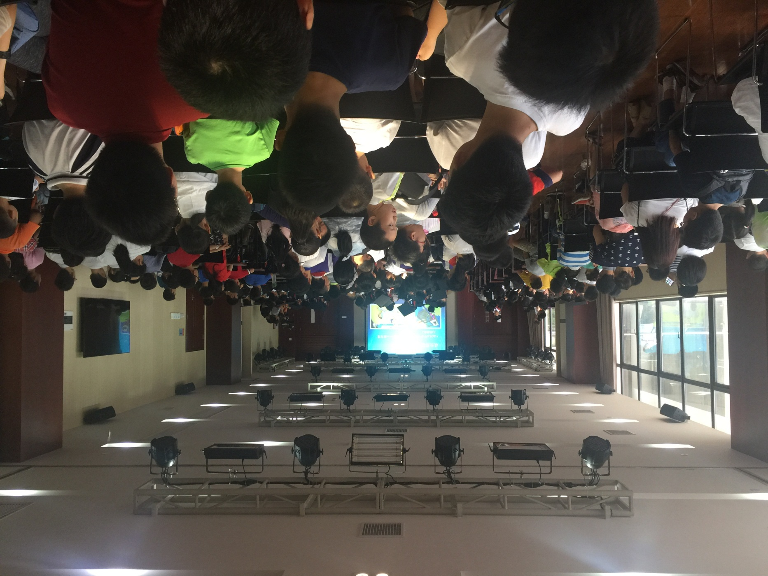
竞赛培训：上海市静安区参赛选手集训

Slide 21
05
案例介绍2

Slide 22
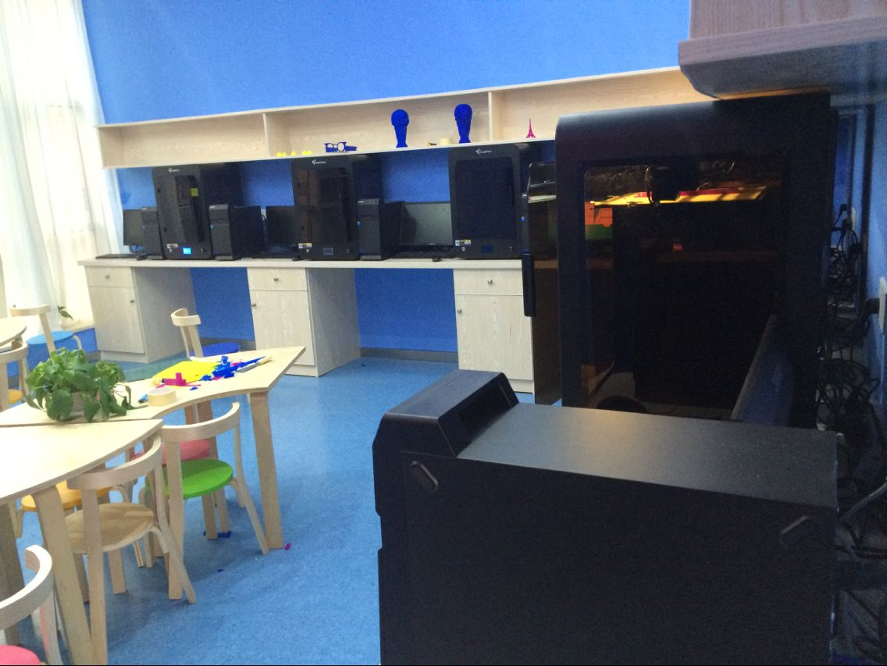
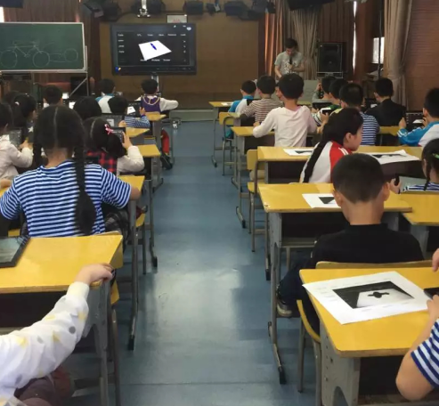
南昌市师范附属实验小学创客教育案例
南师附小创客实验室分两期不同特色建设：
1、3D打印
2、编程及无人机

Slide 23
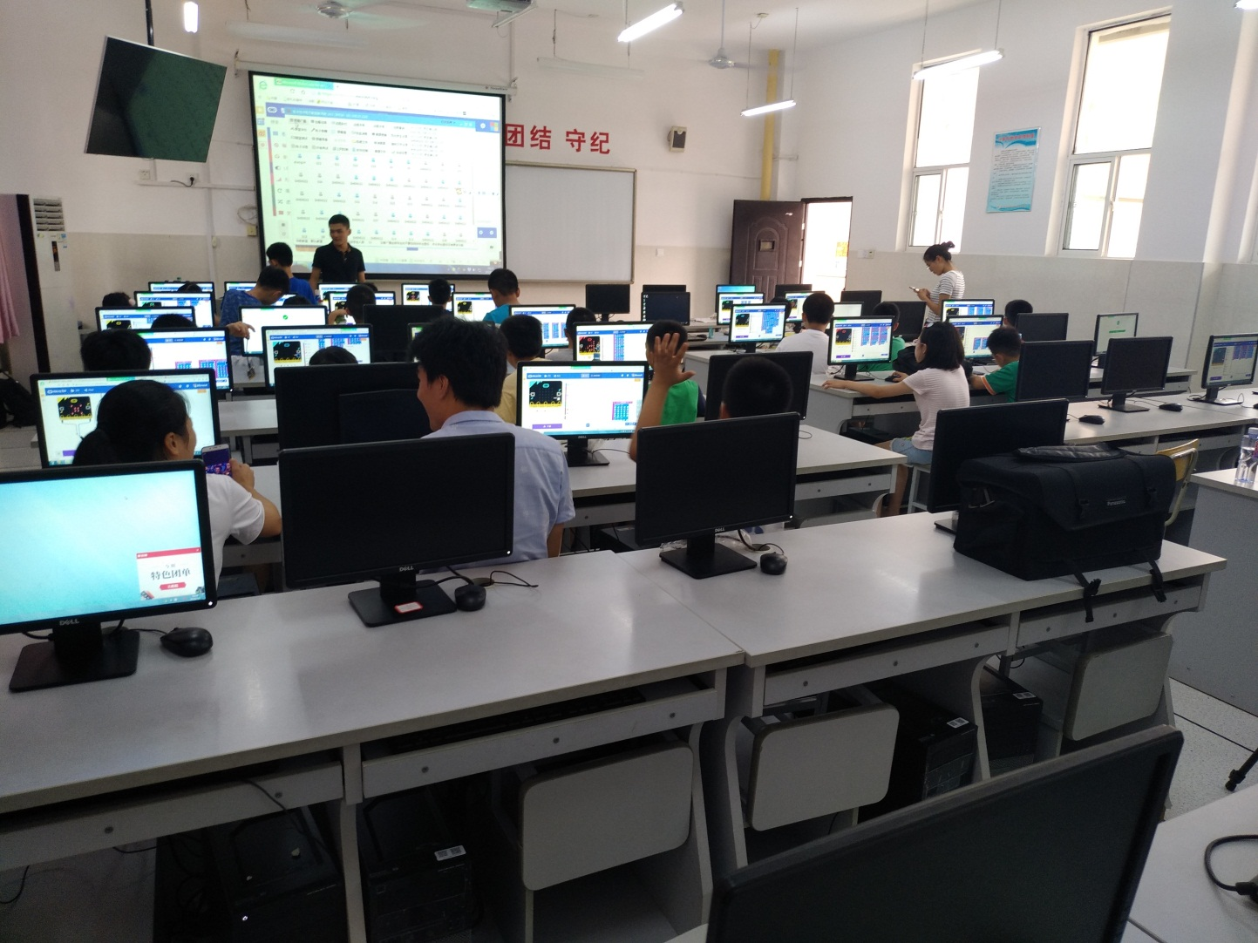
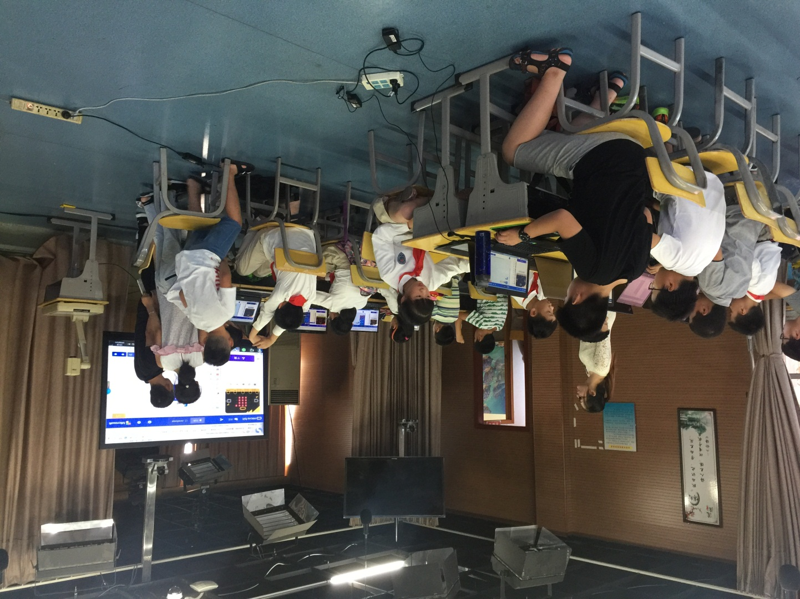
长期持续的学生社团培训：每周一课的学生社团课程
直接惠及学生

Slide 24
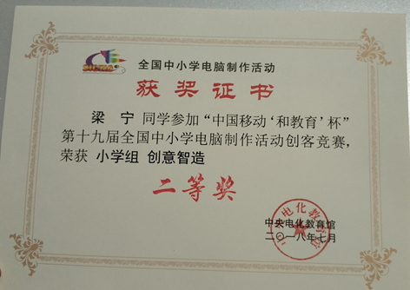
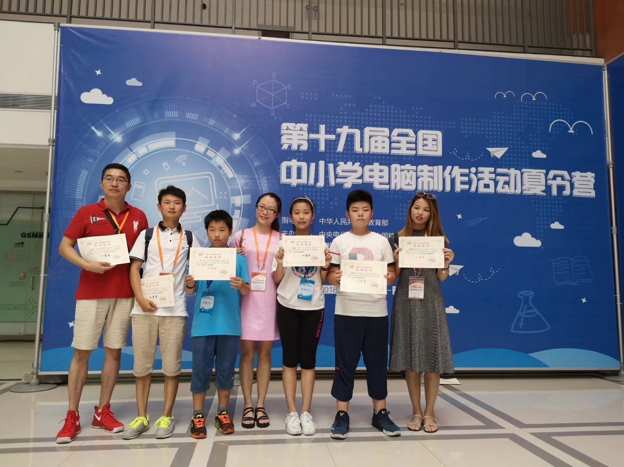
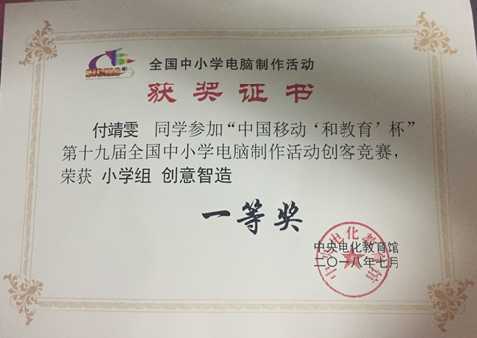
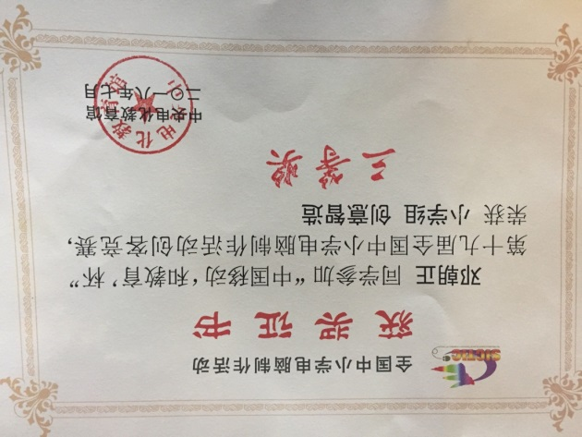
竞赛成果：中央电教馆全国中小学生电脑制作活动
南师附小创客代表队三名选手远征第19届全国中小学电脑制作活动，取得优异的成绩，斩获一等奖、二等奖和三等奖各一个。

Slide 25
总结创客教育校园开展三步曲
1、特色引入
2、服务灌溉
3、竞赛成果
Notes:
25

Slide 26
谢谢大家！

